Slide 1
第五讲：希腊悲剧与喜剧

Slide 2
三、索福克勒斯（Sophocles，前496-406）
出生于雅典近郊一个富裕家庭，头脑聪明、相貌俊美、体格健壮，曾获得摔跤和音乐的优胜奖。他是伯里克利的好友，并在雅典政府担任要职。他为人和蔼谦虚，虔信神明，还担任过祭司。
一生写作113部剧本，现存7部，即《埃阿斯》、《安提戈涅》、《俄狄浦斯王》、《厄勒克特拉》、《特剌喀斯少女》、《菲罗克忒忒斯》和《俄狄浦斯在科罗洛斯》，曾16次在戏剧竞赛中获奖，主宰雅典戏剧界达30年之久。代表作《俄狄浦斯王》。
他将演员增至三人，用独立剧替代埃氏的三部曲。注重人物性格变化和内心活动，风格优美、技巧练达，经典地展现了“古典”表达形式：沉静而肃穆、庄重而优雅，充满生气而富有节制，具有希腊雕刻式的强烈力感和细腻流畅。他注重描写“人应该具有的样子”，强调命运的不可抗拒性，却较少求助于神的制裁，已经开始把眼光从有形的神转向了“背后的东西”。

Slide 3
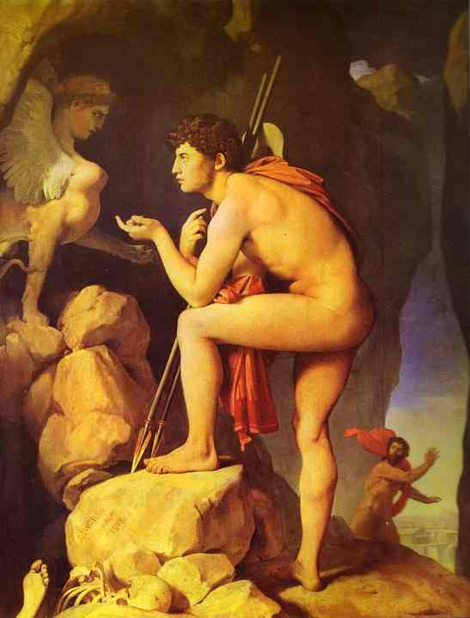
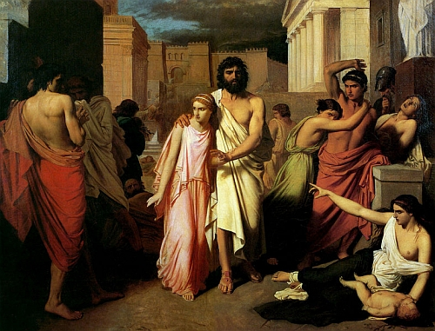
代表作：《俄狄浦斯王》
一、神谕的迷离与应验 二、明眼人与瞎子
三、幸福的扑朔无定 四、“俄狄浦斯情结”

Slide 4
命运的无常与神谕的应验
“得尔斐石窟传来神谕指出的，
那个用血染的手犯下无以名状罪恶的是谁呀？
现在到了他撒开比快如风暴的骏马
还有力的脚步逃跑的时候了。
因为，用宙斯的火与电武装起来的阿波罗正向他追来，
和他一起追来的，
还有那可怕的永无差误的命运之神。
刚从积雪的帕尔那索斯山发出的神谕
要大家寻找那个隐藏的罪人。
他躲进了野树林子，从一个山洞流浪到另一个山洞，
像一头凶猛的公牛，凄苦孤独地走着，
还在努力摆脱大地中心的神谕。但他摆脱不了它，
它一直盘旋在他头顶上。”（歌：463-482）

Slide 5
“那颁发神示的得尔福石穴所说的，用血腥的手作出那最凶恶的事的人是谁呀？现在已是他迈着比风也似的骏马还要快的脚步逃跑的时候了；因为宙斯的儿子已带着电火向他扑去，追得上一切人的可怕的报仇神也在追赶着他。”
“那神示刚从帕耳那索斯雪山上响亮的发出来，叫我们四处寻找那没有被发现的罪人。他像公牛一样凶猛，在荒林中，石穴里流浪，凄凄惨惨的独自前进，想避开大地中央发出的神示，那神示永远灵验，永远在他头上盘旋。”（歌：463-482）

Slide 6
“啊，众神的预言呀，如今还有谁信你？
这个人，奥狄浦斯长久以来一直躲着他，
担心会杀了他；如今他死了，
是寿终正寝，不是奥狄浦斯杀的。”（伊：946-949）
“啊呀，夫人，我们为什么要重视
皮提亚神坛发布的预言，
或头上飞鸟的叫鸣？
它们都曾指出我注定要杀死自己的父亲。
但如今他死了，命归黄泉，
我人在这里，没有拔过刀剑。”（俄：964-969）
“凡人都受偶然性主宰，不能够清楚地预见未来
任何事情，那么，我们还应该害怕什么呢，
活着最好是尽可能随遇而安。”（伊：977-979）

Slide 7
“哎呀，哎呀！一切都应验了。
天光呀，现在让我看你最后一眼！
我被发现，生于不该生的父母，
娶了不该娶的人，杀了不该杀的人。”（俄：1183-1186）
“哎呀，大名鼎鼎的奥狄浦斯啊，
同一宽敞的房间不是足够你用的吗？
你可以在里边做了儿子再做丈夫，
放了摇篮再放婚床呀。
不幸的人呀，
你父亲的婚床怎能一声不响
让你用了这么久长？
能发现一切的时间发现了你，
尽管你不愿意，
审判了这荒诞的婚姻：
长时间里丈夫和儿子是一个人。”（歌：1205-1215）

Slide 8
“她发疯似的冲过门廊，
直奔自己的婚床，两手抓住头发。
她一进卧房，便砰的把门关上，
呼唤早已死去的拉伊奥斯的名字，
回忆她早年所生的那个儿子，
说拉伊奥斯是被他杀的，留下寡妻
和儿子生了一些不幸的孩子。
她悲叹自己的床榻，悲叹自己
不幸在床上生下了两代人——
和丈夫生了丈夫，和孩子生了孩子。”
（歌：1241-1250）

Slide 9
明眼人的愚蠢与盲者的智慧
“你虽然有眼睛，但是看不见自己的不幸，
看不见自己住在哪里，和谁住在一起。
你知道是从哪个根上长出来的？你无意中成了
自己已死的和活着的亲属的仇人。
有朝一日母亲的诅咒和父亲的诅咒
将一起紧追不舍，驱赶你离开这方土地，
你发现看得清楚的双眼那时一片漆黑。”（忒：412-419）
“明眼人成了盲者，富人成了乞丐，
靠一根手杖探路，远走异国他乡。
他将被发现是和他同住一屋的
自己的子女的兄弟和父亲，又是
生养他的那个女人的儿子和夫君，以及
自己父亲的共同播种人和杀人凶手。”（忒瑞西阿斯：454-460）

Slide 10
“他从她的袍子上摘下两只
她佩在身上的金别针，
举手朝自己的眼球刺去，
同时喊着：‘让你们再也看不见
我遭的苦难和我造的罪孽！
让你们从此黑暗无光吧！既然
那些永远不该看的人你们看了那么久，
却不认识那些我渴望认识的人。’
他一遍遍重复这可怕的叫喊，
一次次举手猛击自己的眼睛，每一击
眼珠里流出的血便沾湿他的胡须，
因为，这血不是一滴一滴慢慢地淌，而是
一下子洒下许多，深红的，密如冰雹。”（歌：1268-1275）

Slide 11
幸福是什么？幸福在哪里？
“有谁，有谁的幸福
不只是一个影子，
眼前一晃
消失了？
啊，不幸的俄狄浦斯呀！
你的命运，你的命运告诫我，
不要称任何凡人
‘幸福的’。”（歌：1189-1196）
“这家族古老的幸福从前真是幸福的，
但从这一天起，
悲伤、毁灭、死亡、耻辱，
一切凡有名称的灾难，
在这里无一不能找到。”（歌：1281-1285）

Slide 12
“我们的祖城忒拜的居民啊，请看，
这就是奥狄浦斯，
他猜出了那著名的谜语，
成为最伟大的人物，
哪个公民不曾用羡慕的眼光注视过他的好运？
瞧，他现在掉进了可怕灾难的汹涌海浪里了。
因此，一个凡人在尚未跨过生命的界限
最后摆脱痛苦之前，
我们还是等着看他这一天，
别忙着说他是幸福的。”（歌队长：1524-1530）

Slide 13
“俄狄浦斯情结”（以及厄勒克特拉情结）
“你也别害怕娶母的婚姻，
许多人梦中有过这种事情，
但是他们毫不在意，
日子过得十分轻松。”（伊：980-983）
“啊，你们，三条道路和一个幽谷，
啊，你们，矮树丛和三岔路口的窄道，
你们从我手里吸饮了我父亲的血，
也就是我的血，还记得吗……
啊，婚礼呀婚礼，
你生了儿子，养大了，又给儿子生孩子。
儿子成了父亲的弟弟，母亲做了新娘和妻子，
乱伦的婚姻造成了人间最大的耻辱。”（俄：1398-1408）

Slide 14
俄狄浦斯对安提戈涅和伊斯墨涅的谶言
“我也为你们痛哭，因为，我看不见你们了，
一想起你们日后辛酸的生活……我就难受。
你们能参加什么市民集会什么节日庆典
不哭着回家，而不能分享快乐？
等你们到了结婚年龄，我的女儿呀，
有哪个男人肯冒险使自己遭受那种
对你的孩子和我的孩子同样可怕的辱骂？
什么不幸少得了？‘你们的父亲杀了
他的父亲，把种子播在生身母亲那里，
从自己出生的地方生了你们。’
你们会挨这样的骂。谁还会娶你们呢？
啊，孩子们，没有人会的。你们显然
只有不结婚，不生育，枯萎而死了。”（俄：1487-1502）

Slide 15
《俄狄浦斯在科罗洛斯》和《安提戈涅》
俄狄浦斯的善终（杜兰：509-510）
“智慧来自痛苦的煎熬”：
“智慧是幸福的最主要部分，
对神的虔敬一定不能违背，
傲慢者的出言狂妄
必遭神的有力打击。
这种教训使人老来变得智慧。”（《安》歌队长：1348-1352）

Slide 16
神法（自然法）与人法的冲突
“须知，向我宣布这法令的不是宙斯，
和冥间诸神同居地下的正义女神
也没有为人间制订过这种法律。
我不认为你的法令有这么大的效力，
以致一个凡人可以践踏不成文的
永不失效的天条神律。后者的有效期
不限于今天或昨天，而是永恒的，
也没人知道它们是何时起出现的。
我不能因为害怕任何凡人的傲慢
去违背这种天条，以致遭受神的惩罚。”
（《安》：450-459）

Slide 17
家庭罪恶的宿命
“啊，姐姐啊，请你想一想，
我们的父亲如何在憎恨和羞耻中死去的吧！
他在亲自查出自己的罪恶之后，
亲手刺瞎了自己的眼睛；
接着他的母亲和妻子——
两个名称是一个人——悬梁自尽。
最后是我们的两个哥哥在同一天里
自相残杀，两个不幸的人
用对方的手造成了共同的厄运。
现在只剩下我们两个人了。你想想看
我们如果触犯了法律，违抗了国王的命令
或者说权力，就会死得比他们更惨。”（《安》伊：49-60）、

Slide 18
“我看见拉布达科斯子孙的家里
古来的灾祸一代又一代地发生。
儿子的死赎不了父亲的罪孽，
这是一位神的打击，这家族无法解脱。
如今奥狄浦斯家最后长出的根苗
给这个家族带来的最后一线希望，
哎呀，又要被地下神祇的镰刀——
言语的愚蠢、心灵的疯狂——割断了。”（歌：592-600）
“啊，母亲和她的亲生儿子——我的父亲——
可怕的结合呀！
我是什么样的父母生的
可怜的孩子呀！
我就这么受着诅咒，
尚未结婚便来到他们的新居。”（安：861-870）

Slide 19
“啊，坟墓呀，新房呀，那个永久
囚禁我的石窟呀，我就要去你那里
投奔我的亲人了。他们多数已经死了，
早已被冥后佩尔塞福涅接到死人中间去了，
我是他们中的最后一个，死得也最惨，
要在寿限未到之前就去那里……
我还没听唱过婚歌，没上过婚床，
没享受过婚姻的幸福和养育儿女的快乐。
我这不幸的人呀，就这样没有亲友
孤苦伶仃地，活着走向死人的墓穴。
我违犯了什么神律？
既然我做了敬神的事情却得到了
不敬神之名，我这可怜的人为什么
还要寄希望于神灵？还要祈求什么神的援助？”
（安：891-925）

